Slide 1
第十七课 射线和导航
Ray, Navigation

Slide 2
一.射线(Ray)
思考一下, 射击游戏要达到射击目的, 是怎样实现的?
针对这点, 可以考虑用碰撞, 但是子弹是超高速运动的, 如果采取碰撞,一方面可能检测不准确, 另一方面性能消耗也巨大.因此通常我们使用射线检测.
射线检测就是从一个点或者一个方向，向一个方向发射一条射线，当有碰撞体的时候就停止并返回碰撞体信息，否则继续沿着这个方向发射.

Slide 3
使用射线
创建
1.通过构造函数创建射线
Ray ray = new Ray(Vector3 start, Vector3 dir);//指定一个起始位置, 一个方向, 构成一条射线
2.摄像机创建射线:
Ray _ray = Camera.main.ScreenPointToRay(Vector3 pos);//从摄像机近裁面,屏幕点击位置向前发送一条射线, 可以简单理解为从屏幕向游戏世界发射了一条射线
Camera.main : 当前主摄像机
tips: Debug.DrowRay();//在Scene场景中画一条射线

Slide 4
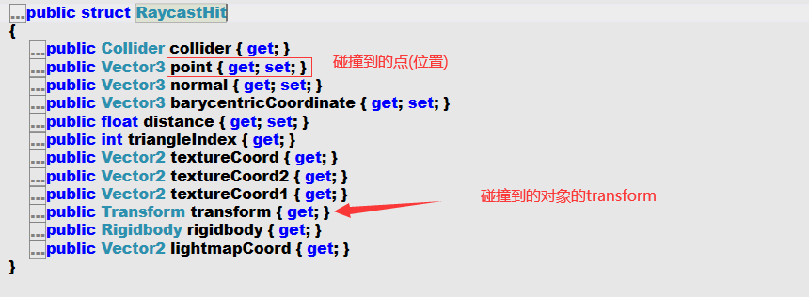
射线检测
U3D中为我们提供了丰富的方法(API):
我们需要引用Physics静态类,然后调用其Raycast或RaycastAll方法;
通常情况, 我们这样使用:
Physics.Raycast(Ray射线, out RaycastHit碰撞信息, float 距离, Layer层)
tips:这里的Layer即为需要检测到的Layer
碰撞信息
RaycastHit:
碰撞点所在面的法线
碰撞点距离发射点的距离

Slide 5
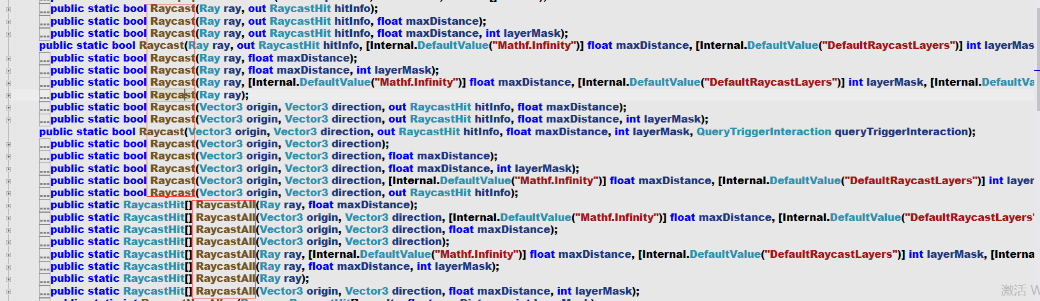
拓展: Collider[] array = Physics.OverlapSphere(Vector3 position, float radius)
// 获取指定点, 指定半径内所有对象的Collider

Slide 6
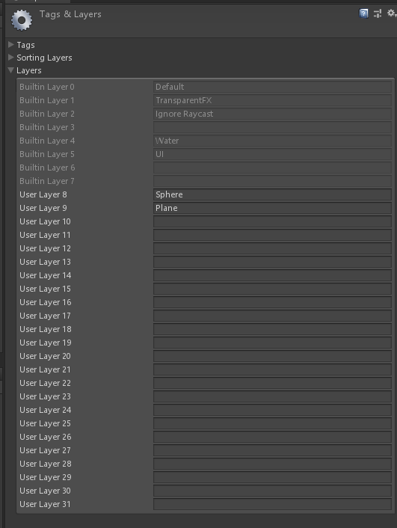
Layer和LayerMask详解
Layer是0-31的数字, 其中用户能使用的是
8-31. 我们通过定义不同的Layer, 将游戏对象
进行分层, 方便管理和检测以及渲染.
例如之前的碰撞体检测, 可以指定不同层之间
是否能够发生碰撞.
摄像机可以指定渲染一些层, 不渲染一些层.

Slide 7
LayerMask类
当我们需要在代码中获取层时,需要用到的是LayerMask.
LayerMask的值是按位对应的, 例如 数字Layer 9表示的是Enemy, 则
LayerMask用二进制表示：00000000 00000000 00000010 00000000
(0开始算, 9就是第十位)即 1 << 9
LayerMask.GetMask()//获取LayerMask的值, 传入一个或多个string类型参数
例子: int mask = LayerMask.GetMask("Player", "NPC"); //就同时获得了两个层
也可以这样写:
int playerMask = 1<<9;
int npcMask = 1<<10;
int mask = playerMask | npcMask; // 通过位操作“或(|)”同时检测player 和 npc层
int reverse = ~mask; // 通过位操作"求反(~)"，检测除了player 和 npc的其他层

Slide 8
二.Navigation导航系统
Unity中内置了寻路系统，叫Navigation(导航).导航系统可以计算场景中可行走的区域，然后通过代码给AI设置目的地，AI会自动躲避障碍物，到达目的地.

Slide 9
要使用导航系统, 我们需要涉及到以下模块
NavMeshAgent组件: 简称Agent, 通过寻路系统移动的角色需要添加这个组件。添加了NavMeshAgent组件的物体也会互相躲避。
Off-Mesh Link组件: 用于不连续的地方，比如可以跳过去的水沟，可以打开的门等情况。
NavMesh Obstacle组件: 该组件可以用于动态障碍物。标记为Navigation Static的物体在运行时是不能移动的，但是添加NavMesh Obstacle的物体，在运行时可以移动，同时角色寻路时也会躲避这个物体。但是相应的运行时会占用一定的CPU。

Slide 10
首先, 构建导航网格(即导航地图)
1.选中场景中的静态物体(运行时不会移动的物体)
2.勾选NavgationStatic
3.设置烘焙面板参数:菜单>Window>AI>Navigation>Bake选项卡
4.点击烘焙按钮Bake
5.对于参与寻路的角色，需要给角色添加NavMeshAgent组件，通过代码动态设置Agent的目的地位置，设置后角色会自动朝目的地移动

Slide 11
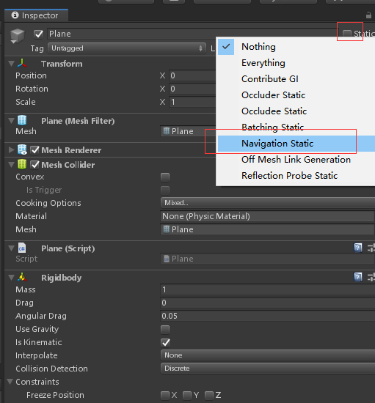
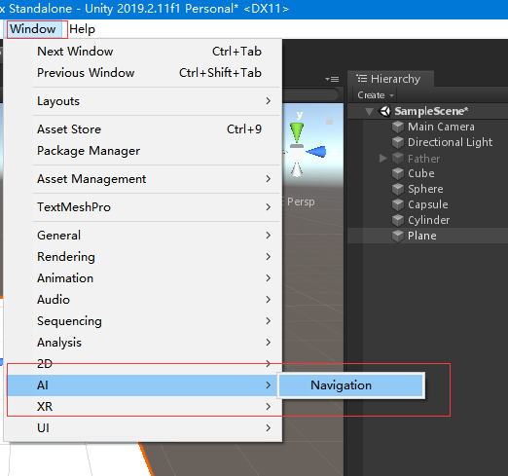
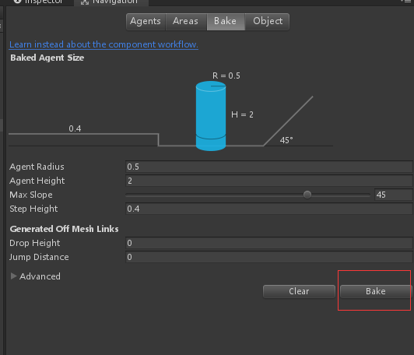

Slide 12
Baked Agent SizeAgent的尺寸设置。 烘焙NavMesh时所使用的Agent的尺寸，和具体的Agent无关
Agent Radius: Agent半径，离障碍物的最远距离。如果有多个Agent类型，按最小的半径设置
Agent Height :Agent高度，会影响角色钻洞等情况。如果有多个Agent类型，按最低高度设置
Max Slope: 最大坡度，角色可以爬上的最大坡。如果有多个Agent类型，按最大的坡度设置
Step Height :导航网格可以覆盖的最高台阶高度，高度是相对于上一个台阶。
Drop Height 角色可以从高处跳下的最大距离。
Jump Distance 跳跃距离.角色可以跳跃的最远距离，用于跳过类似裂缝的位置。

Slide 13
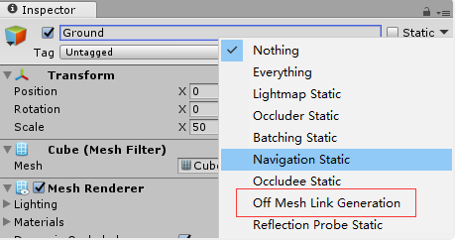
路径断线处的跳跃线烘焙
勾选
tips:当两个平台等高时， 角色可以跳过去并调回来；如果不等高， 则只能从高处跳到低处，而无法跳回来,且高低平台必须有部分重叠。

Slide 14
Advanced 高级设置
Manual Voxel Size ：代表了NavMesh的精度。Voxel越小NavMesh的精度越高，但是会增加烘焙的时间。Voxel减小一半，内存占用为原来的4倍，烘焙时间为原来的4倍.一般不用管.
Min Region Area ：最小区域面积.如果一个区域表面的面积小于这个值，该区域会被忽略，不会烘焙NavMesh.根据实际场景的模型效果, 会进行设置, 通常情况默认即可.
Height Mesh 勾选此选项后，会烘焙高度Mesh.高度Mesh可以让角色在物体表面寻路时高度更精确.如果不勾选此选项，物体会在可行走的区域近似表面行走（比如楼梯会近似成一个斜坡）.勾选此选项后，角色会在可行走的区域表面精确行走。但是Height Mesh会在运行时占用更多的CPU和内存，并且烘焙时间也会变长. 根据需求勾选, 对于复杂的地形或模型, 可以考虑勾选.

Slide 15
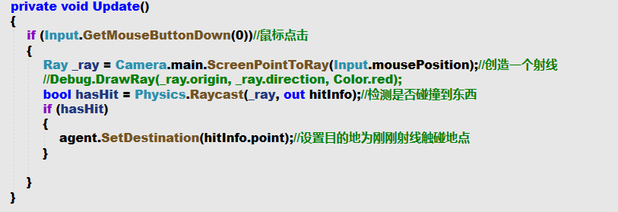
NavMeshAgent
我们已经完成了前面四步, 烘焙了AI路径的地图,接下来是最后一步, 创建我们的寻路对象, 即角色.
1. 创建一个3D模型, 学习时, 我们可以用柱状体或Cube都行.
2.给这个角色添加NavMeshAgent组件, 对该组件进行编辑设置.
3.用代码给该对象指定目的地:

Slide 16
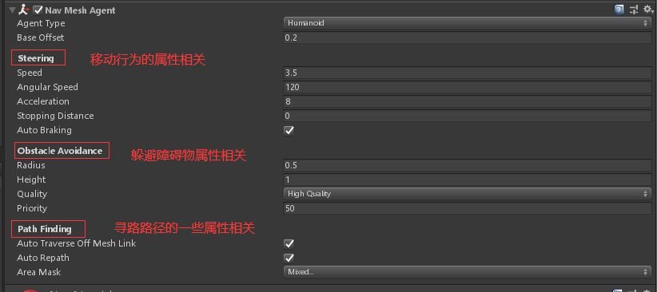
NavMeshAgent组件属性

Slide 17
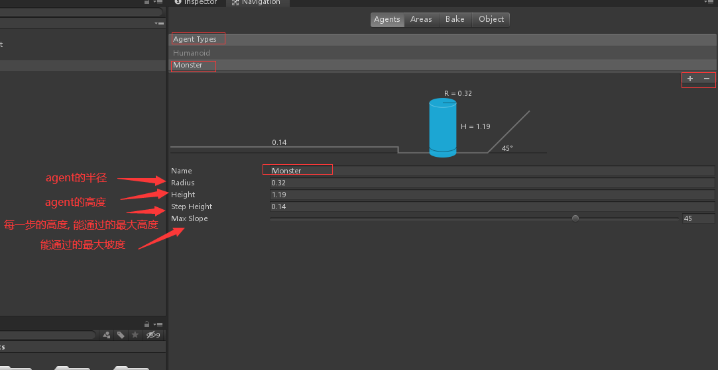
Agents Type
Agent Type //Agent类型.通过Navigation窗口的Agents页签进行设置，可以设置多种类型的Agent.
Base Offset //Agent的偏移量，调整这个值让Agent能适合角色的偏移, 其实就是调节碰撞器.

Slide 18
Steering 移动参数
Speed 最大移动速度（m/s）
Angular Speed 旋转速度（角度/秒）
Acceleration 最大加速度（米/秒^2）
Stopping Distance 距离目标位置为这个位置后停止运动
Auto Braking 选中时，agent在即将到达目标位置时会减速.但是有些情况应该禁用，比如agent在多个目标点之间巡逻.

Slide 19
Obstacle Avoidance 障碍躲避
Radius 用来计算和其他障碍物和Agent碰撞的半径
Height 用来计算和其他障碍物和Agent碰撞的高度
Quality 障碍躲避的品质。如果场景中有很多对象有Agent，可以降低品质来减少CPU的占用。如果将躲避设置为None，Agent不会自动躲避障碍物，会直接撞上去。
Priority 比当前Agent的优先级低的Agent在躲避时会被忽略。这个属性的范围是0-99，数字越小代表优先级越高。

Slide 20
Path Finding
Auto Traverse OffMesh Link： 选中时会自动通过OffMeshLink(中断)的位置。如果你想要在通过这些位置时播放动画或进行特殊操作，不要勾选此选项。播放完后，勾上。
Auto Repath ：勾选时，遇到障碍物，Agent会自动重新规划路线。
Area Mask NavMesh：中可以给不同的位置进行分类。这个属性可以定义agent可以在哪些区域寻路。比如你可以将楼梯设置为特殊的区域类型，从而禁止一些agent使用楼梯。

Slide 21
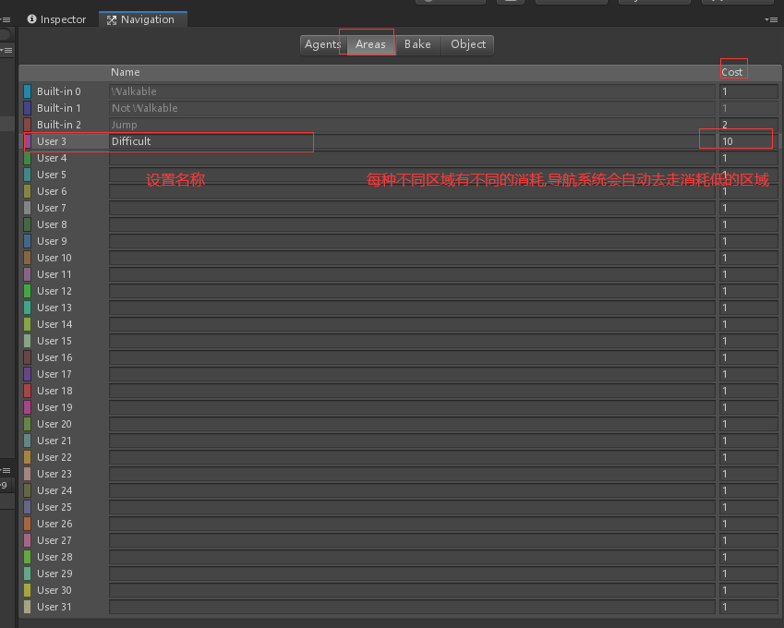
Navigation Area导航区域的划分

Slide 22
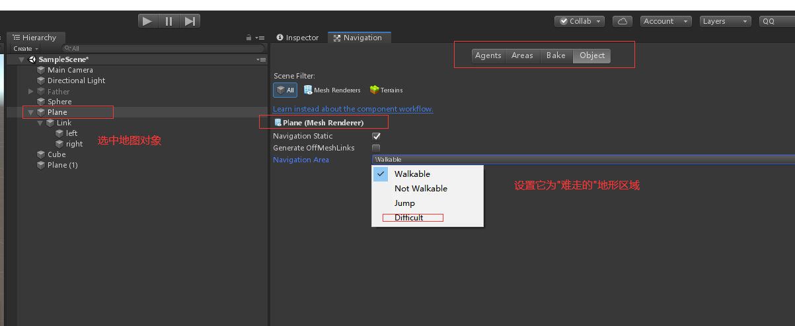

Slide 23
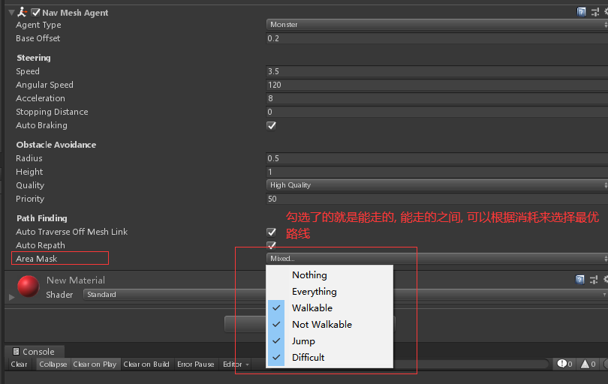

Slide 24
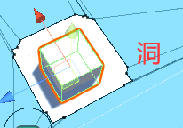
NavMesh Obstacle可移动的障碍物设置
用于动态生成和可移动的障碍物.当障碍物移动时，NavMeshAgent会尽量躲避它.当障碍物静止时，它会在NavMesh(导航网格)上雕刻一个洞，类似烘焙出来的障碍物，此时Agent会重新计算寻路的路线.
Shape 障碍物的几何形状，可选项有Box和Capsule。
Center 障碍物的几何形状中心相当于物体轴心的偏移。
对于Box：Size 障碍物的几何形状的尺寸。
对于Capsule：Radius 半径 Height 高度
Carve 勾选此选项后，Nav Mesh Obstacle会在NavMesh中创建一个洞。
Move Threshold 当导航网格障碍物的移动距离超过 Move Threshold 设置的值时，Unity 会将其视为移动状态.使用此属性可设置该阈值距离来更新移动的雕孔.
Time To Stationary 将障碍物视为静止状态所需等候的时间（以秒为单位).
Carve Only Stationary 只在障碍物静止时才在NavMesh上雕刻一个洞. 此时Agent会重新规划路线.如果动起来了, 则会作为动态障碍物被躲避.如果要制作一个大型的移动障碍物, 可以取消勾选这个选项.

Slide 25
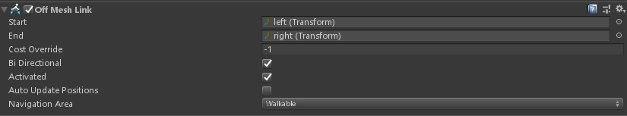
Off Mesh Link间断的路径连接组件
Start：跳跃的起点
End：跳跃的终点
Cost Override：成本覆盖，值为正，则在路径请求处理中计算路径成本时使用该属性，否则，我们使用默认成本
BiDirectional：双向开关，若不勾选则只能从Start到End跳跃
Activated：导航是否可以使用该跳跃路径
Auto Update Positions：在程序运行时，自动更新两端的位置
Navigation Area：设置导航区域

Slide 26
作业/练习
创建一个导航地形， 模拟LOL中的三路出兵，需求有断掉的地形.

